Slide 1
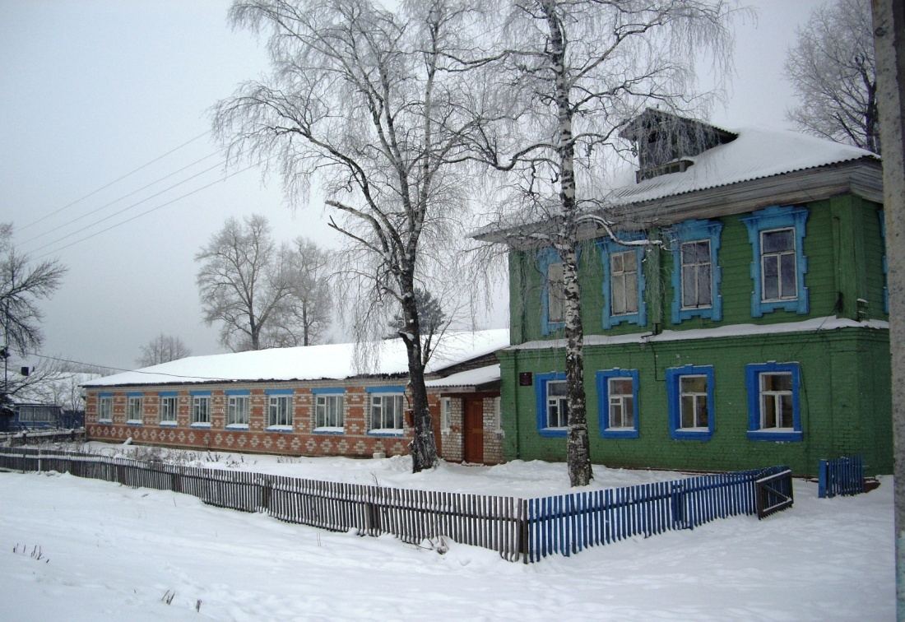
МОУ Березниковская ООШ
2015 -2016
учебный год

Slide 2
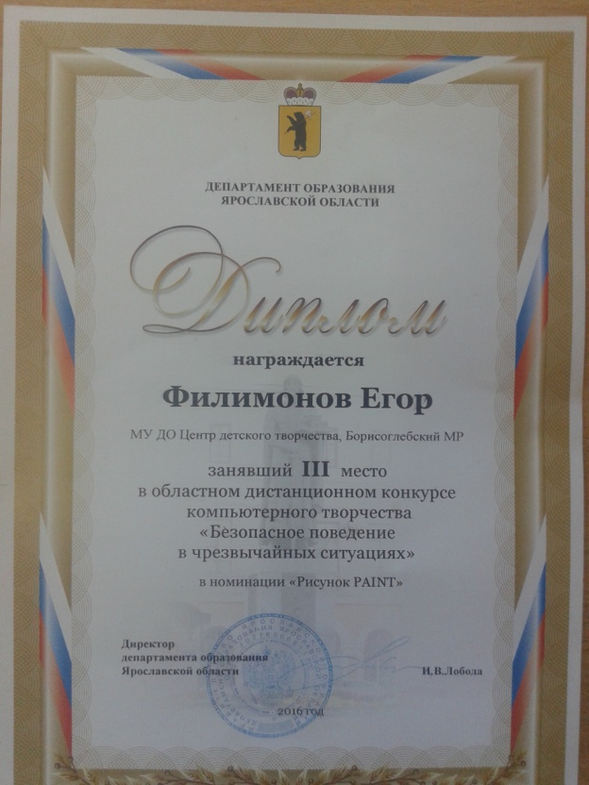
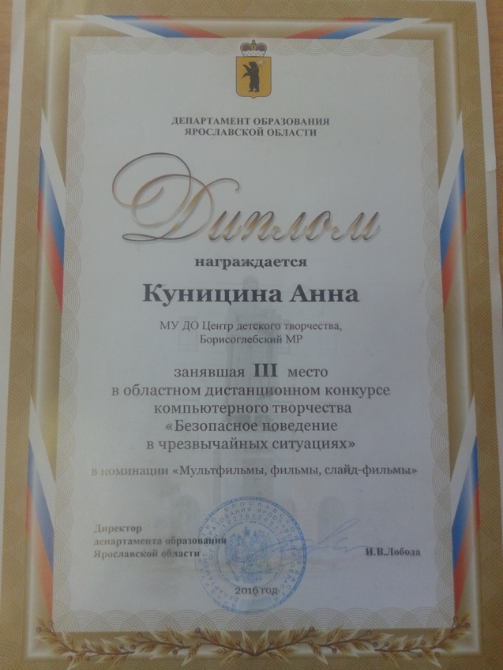
Творческие успехи детей
Куницина Анна, ученица 9 класса
и Филимонов Егор, ученик 8 класса, призеры областного дистанционного конкурса компьютерного творчества «Безопасное поведение в чрезвычайных ситуациях»

Slide 3
Краеведческая работа
Наша команда под руководством учителя биологии и географии
Шаховой С.В.
заняли 3 место в районной краеведческой игре «Борисоглебский край любимый»

Slide 4
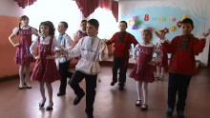
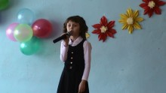
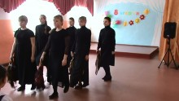
Смотр-конкурс художественной самодеятельности в рамках фестиваля «Радуга»
Литературно-музыкальная композиция – 1 место
Эстрадный вокал – 2 место
Народный танец «Калинка» - 3 место

